Slide 1

基于多源数据分析的重症监护室病人
健康状态预警方法研究
答辩人：吴天阳
导 师：孙 剑
日 期：2022年11月

Slide 2
目 录
一、项目背景与研究目标回顾
二、研究进展：数据收集与预处理
三、研究进展：部分模型构建
四、中期总结

Slide 3


一、项目背景与研究目标回顾

Slide 4
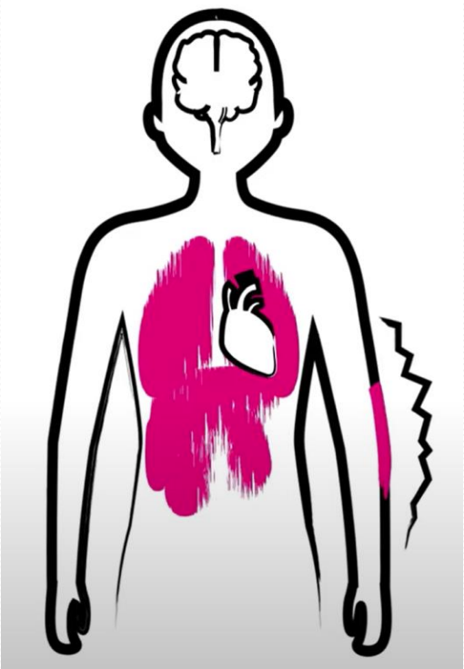
项目背景
项目背景：脓毒症并发症死亡率高，临床难于诊断
脓毒症（sepsis）是感染状态下宿主反应失调引起的危及生命的致死性器官功能障碍，具有发病率高、 死亡率高、医疗花费高的特点，是全世界最大的死亡原因之一。
1
导致脓毒症高死亡率的主要原因是脓毒症引起的器官功能障碍。其中，脓毒症诱导的凝血功能障碍（SIC）是最常见的并发症之一，发生率占脓毒症患者的50%-70%，而约35%的患者进展为弥散性血管内凝血（DIC），而DIC的诊断难度远高于SIC。
2
脓毒症诱导的凝血功能障碍(SIC)死亡率可达23.1%，而合并DIC的脓毒症患者死亡率是单纯脓毒症患者死亡率的2倍以上。
3

Slide 5
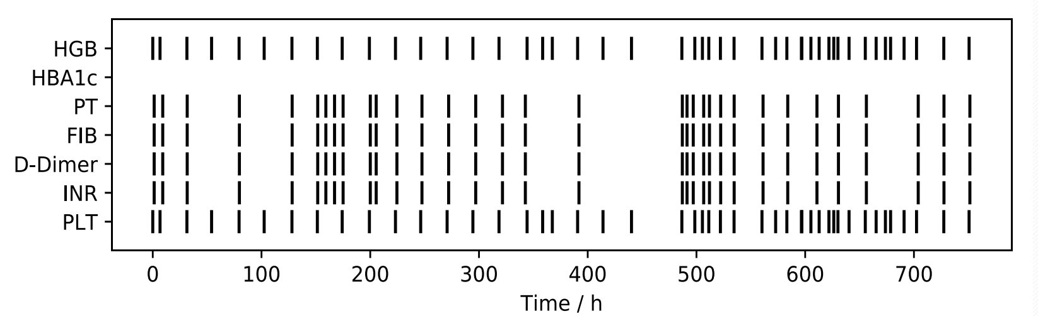
项目背景
项目背景：医疗重症监护数据高稀疏、不规则
由于ICU患者疾病之间的异质性，不同患者、实验室检测时间、项目具有差异性，住院患者产生大量稀疏的、不规则的时间序列。导致临床数据在采样时间和采样维度上的具有显著稀疏不规则性。
1
脓毒症诱导的SIC、合并DIC临床诊断困难，早期诊断并治疗能显著降低脓毒症诱导并发症的死亡率。
2

Slide 6
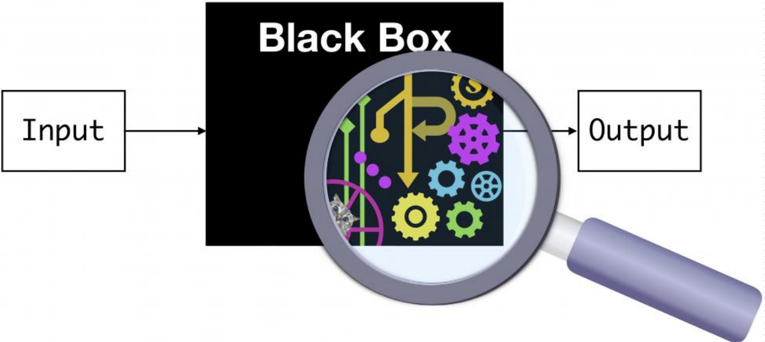
项目背景
项目背景：机器学习模型性能低，可解释性差
医疗重症监护数据是一个没有显著规律的动态系统, 数据随时间波动复杂变化。 现有多种深度学习方法被用于时间序列数据分析，例如循环神经网络和长短时记忆网络等, 但它们是为规则数据设计的，用来处理不规则的医疗时间序列数据可能导致不理想的结果。
1
机器学习等人工智能方法在医疗领域已经取得了显著的成就，然而模型的 “黑箱”模式限制了模型的临床实际部署应用，因为临床医生不太可能采 用他们无法理解的系统。
2
当医生之间或医生与模型决策结果不一致时，模型提供可解释的诊断预测依据显得尤为重要，可以提高模型可信度，侧面帮助医生进行诊断。
3

Slide 7
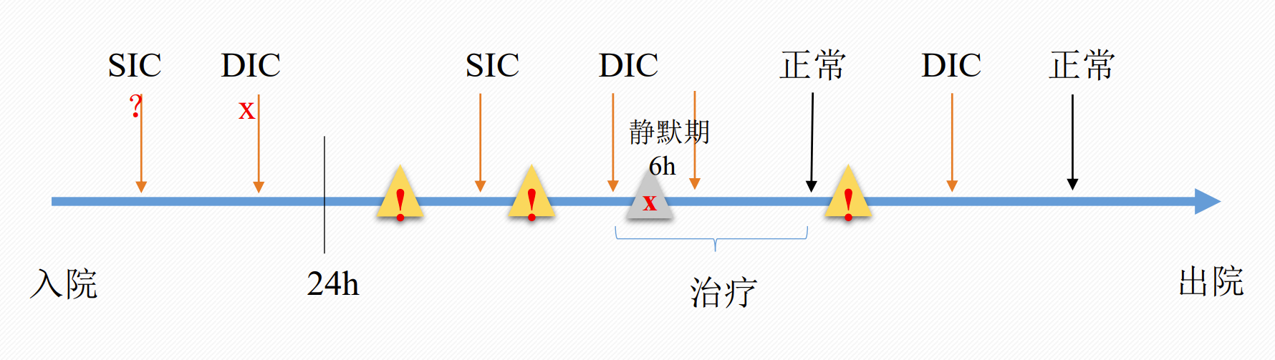
研究目标
研究目标：建立基于时间序列的实时预警模型
本项目拟通过研究适用于稀疏不规则时序数据的处理算法模型、融合相关特征提取模型、构建可解释的实时脓毒症动态预警监测系统，以早期发现脓毒症，提高脓毒症预警模型的效能、可信度和可解释性，促进模型进入临床常规工作流程，使患者受益。
1
2
多项研究表明基于机器学习的算法模型在预测脓毒症显著优于现有的各类评分系统和人类专家诊断，表明研究预警模型是有意义的。

Slide 8
二、数据收集与预处理

Slide 9
数据收集：收集MIMIC数据
MIMIC数据库是美国麻省理工提供的一个对公众开放的多参数重症监护数据库，里面提供了多种从ICU病房中采集的生理数据。（https://physionet.org/content/mimiciv/2.1/）
收集与统计了MIMIC-IV数据，统计信息如下表所示：
数据来源 | 麻省理工学院
统计中心 | 计算生理学实验室
数据格式 | SQL / CVS
纳入时间 | 2008-2019
特征数 | 70
患者数 | 1370
总数据数 | 66563

Slide 10
预处理：指标项选择
指标项选择：数据记录的相关指标项共有70条，我们根据脓毒症的诊断标准选取出相关的8条。
1. Platelet Count（PLT，血小板计数）
2. PT（凝血酶原时间）
3. INR(PT)（凝血酶原时间的国际标准化比值）
4. D-Dimer（D-二聚体）
5. Fibrinogen, Functional（FIB，纤维蛋白原）
6. pCO2（二氧化碳分压）
7. pH（酸碱度）
8. pO2（氧分压）

Slide 11
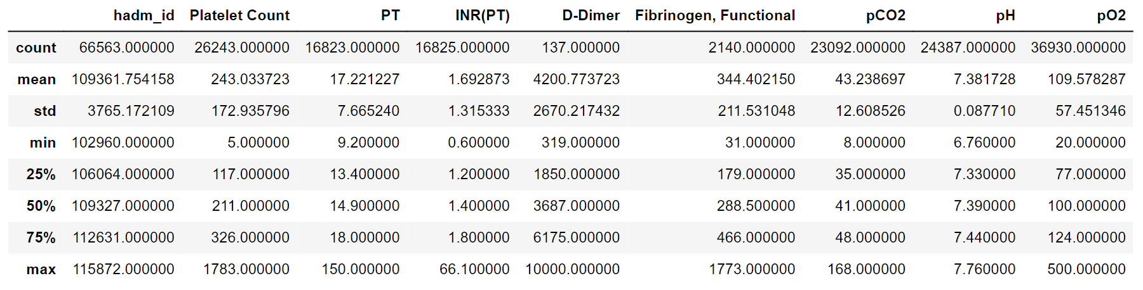
预处理：异常值排查、数据分割和重构
异常值排查：在电子健康病例的存储中，难免因为各种原因导致数据值异常。所以，我们根据MIMIC的特征和专家知识查询特征的可信范围。利用可信范围对特征的异常值进行排查，矫正异常值。
特征可信范围
Name | MIMIC | Normal range | Permitted range
二氧化碳分压 | pCO2 | [35, 45] | [5, 250]
酸碱度 | pH | [7.35, 7.45] | [6.0, 8.0]
氧分压 | pO2 | [80, 100] | [20, 500]

Slide 12
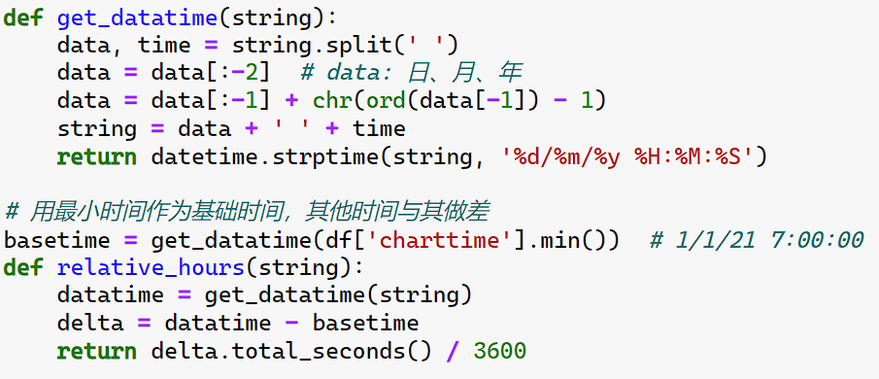
预处理：异常值排查、数据分割和重构
数据时间转化：数据集中是按照相对年份设定在2100-2200，意味着该数据为2009-2019年中某一个年份采样得到，以最小相对年份作为初试时间，对表格时间轴进行重构精确到小时为单位。
最小时间：1/1/2101 07:00:00
最大时间：9/9/2204 06:37:00

Slide 13
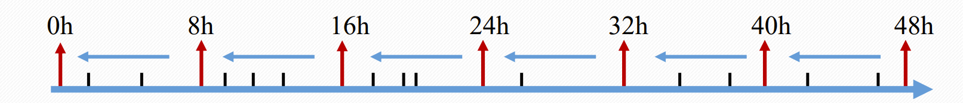
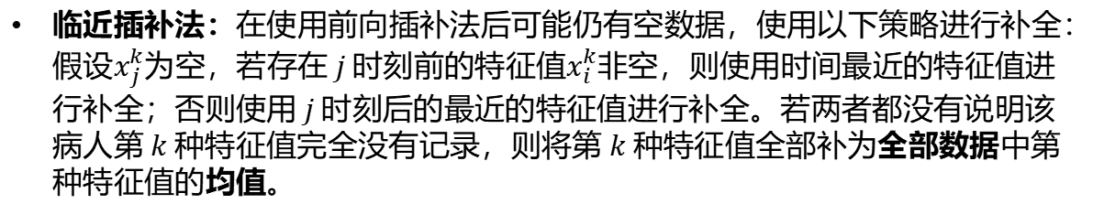
预处理：基于前向插补和邻近插补策略的处理缺失
前向插补法：首先将每个病人的时间信息用相对入院的时间差（单位：小时）表示，我们再以8h作为一个时间段，每个时间段的特征以该时间段内最后一个非空特征表示。
入院
出院
临近插补法：在使用前向插补法后可能仍有空数据，使用以下策略进行补全：假设$x_{j}^{k}$为空，若存在$j$时刻前的特征值$x_{i}^{k}$非空，则使用时间最近的特征值进行补全；否则使用$j$时刻后的最近的特征值进行补全。若两者都没有说明该病人第$k$种特征值完全没有记录，则将第$k$种特征值全部补为全部数据中第种特征值的均值。

Slide 14
预处理：实时状态数据标定
根据中华危重病急救医学 2021 年 5 月第 33 卷第 5 期第621-625页“脓毒症抗凝治疗的意义与未来”中结合SIC评分和ISTH显性DIC评分来对病人每个时刻是否可能患有脓毒症进行标记。
指标 | 评分 | SIC评分标准 |  | 指标 | 评分 | DIC评分标准
PLT | 2 | (0, 100) |  | PLT | 2 | (0, 50)
 | 1 | [100, 150) |  |  | 1 | [50, 100)
 | 0 | [150, ∞) |  |  | 0 | [100, ∞)
INR | 2 | (1.4, ∞) |  | D-Dimer | 3 | [7000, ∞)
 | 1 | (1.2, 1.4] |  |  | 2 | [3000, 7000)
 | 0 | (0, 1.2] |  |  | 0 | (0, 3000)
当SIC总分≥2时，标记为SIC个体 |  |  |  | FIB | 1 | (0,1000)
 |  |  |  |  | 0 | [1000, ∞)
 |  |  |  | PT | 2 | [19, ∞)
 |  |  |  |  | 1 | [16, 19)
 |  |  |  |  | 0 | [0, 16)
 |  |  |  | 当标记为SIC个体，且DIC总分≥4时，标记为DIC个体
如果标记为DIC个体则诊断为
脓毒症病例，确诊标记为 1 ，
未确诊标记为 0。
最终标记结果为：
诊断出脓毒症：12172，未诊断：24758，
比例：0.9833:2，近似于1:2。

Slide 15
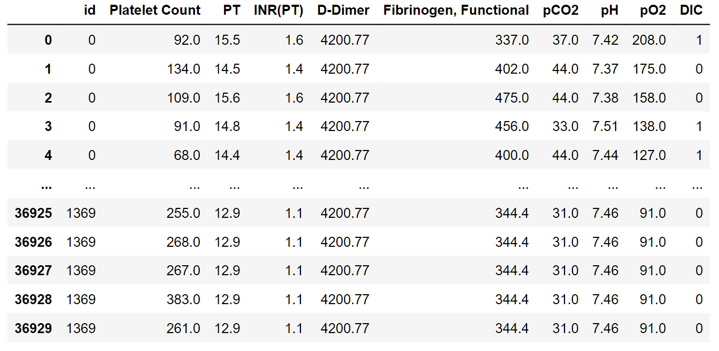
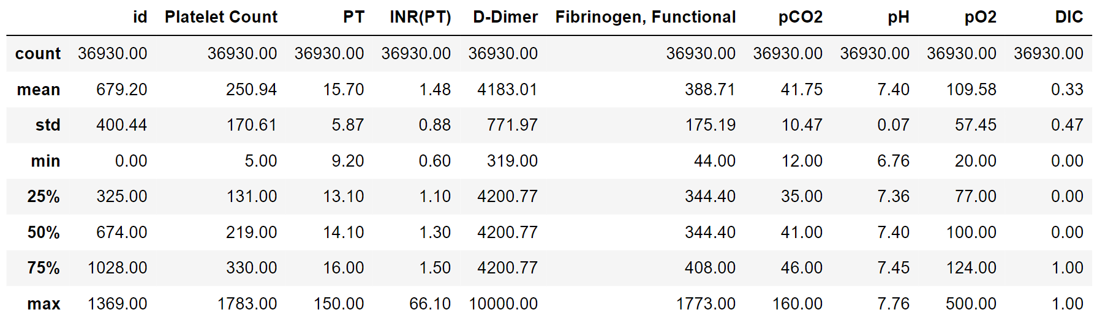
预处理：标注结果示例表

Slide 16
三、部分模型构建

Slide 17
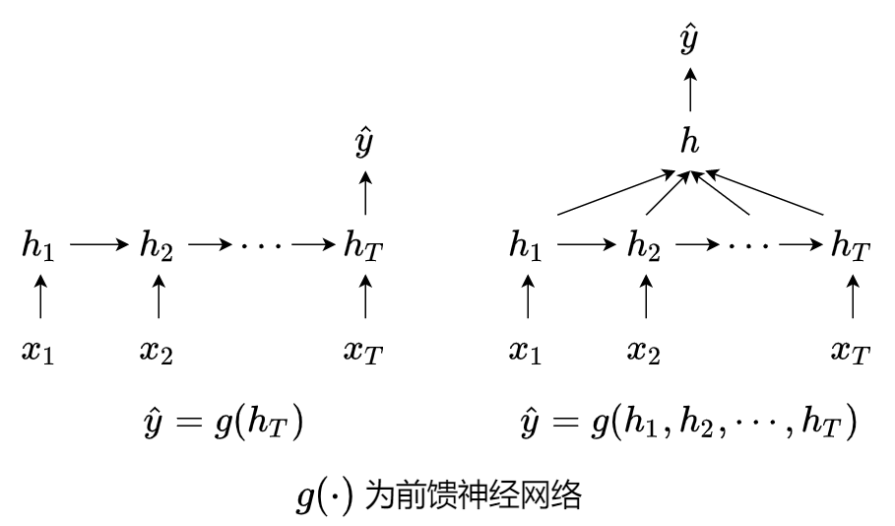
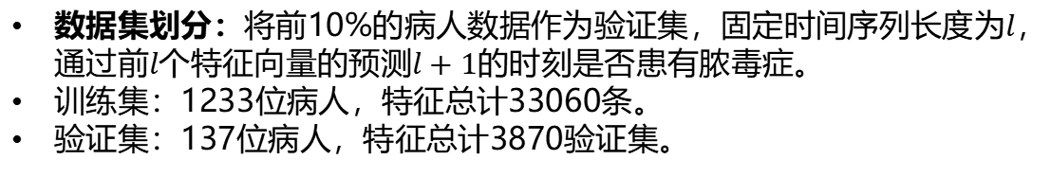
模型构建
数据集划分：将前10%的病人数据作为验证集，固定时间序列长度为$l$，通过前$l$个特征向量的预测$l+1$的时刻是否患有脓毒症。
训练集：1233位病人，特征总计33060条。
验证集：137位病人，特征总计3870验证集。
尝试构建“序列-类别”的RNN模型，使用LSTM神经元，前馈神经网络激活函数为Relu，损失函数使用交叉熵损失函数。验证集上正确率分别为80%和83%。

Slide 18
四、中期总结

Slide 19
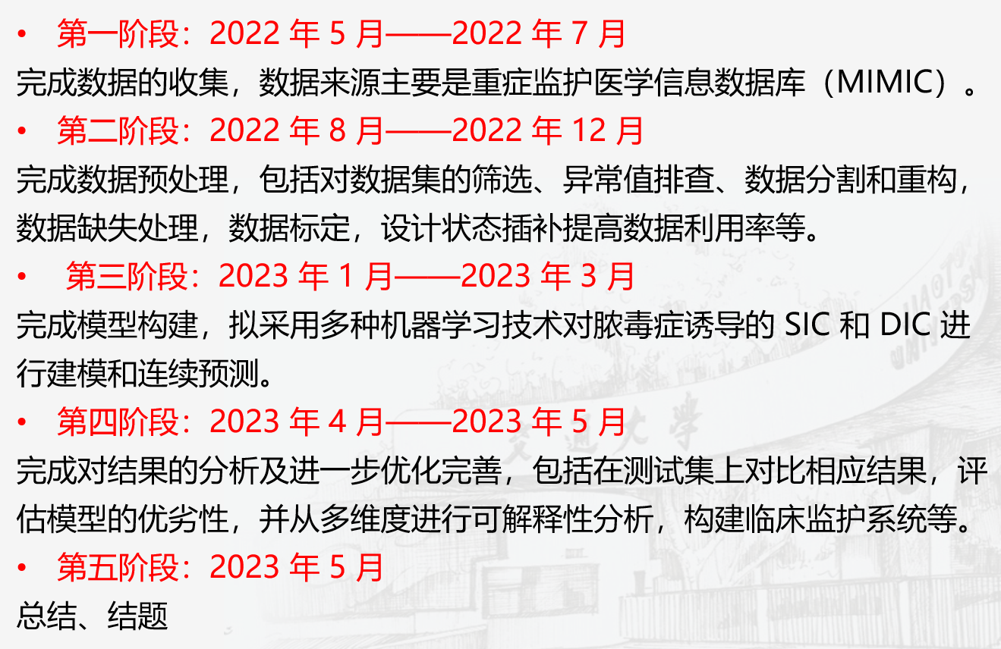
中期总结
立项进度安排
按计划，完成了数据收集及预处理的工作；
并提前开始了模型的构建，得到了较好的结果；
下一步，将继续按计划完成更多模型的构建并进行可解释性分析。

Slide 20
敬请批评指正

